Slide 1
Ekstraordinært afdelingsmøde om tag og solceller Afd. 142
Torsdag d. 21 november 2024 kl. 18

Slide 2
Dagsorden
Velkommen og præsentation
Valg af ordstyrer
Valg af referent
Orientering om tag og solceller
Afstemning om tag og solceller

Slide 3
2. Valg af ordstyrer
3. Valg af referent

Slide 4
4. TAG OG SOLCELLER

Slide 5
Tag
Jeres tage har en restlevetid på ca. 9 år
Landbyggefonden støtter jeres tage med:
Afd. 142 med 1.256.000 kr.
Solcelle projekt:
Landsbyggefonden støtter etablering af solceller:
Afd.142 med 540.000 kr.
Hvis der skal etableres et solcelle anlæg i jeres afdelinger vil det være økonomisk fornuftigt samtidig at udskifte jeres tage

Slide 6
Etablering af ny tagkonstruktion med nyt undertag, 200 mm efterisolering, solceller og udskiftning af tagrender og nedløb
Etablering af solcelleanlæg med:
Solceller på taget
Bi-måler
Batteri
Minimum krav på 103 kWp, kan både opnås med integreret solcelleteglsten og skinneløsning. Det dog anbefaling at lave et anlæg på 135 kWp.

Slide 7
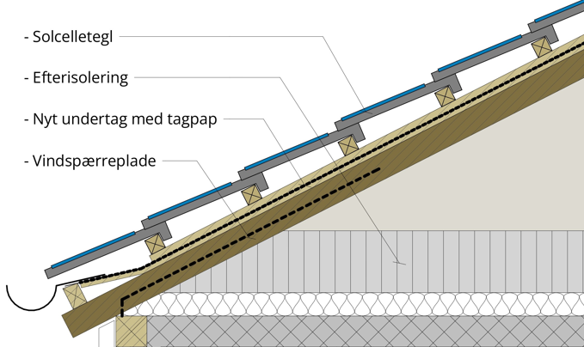
Tagløsning

Slide 8
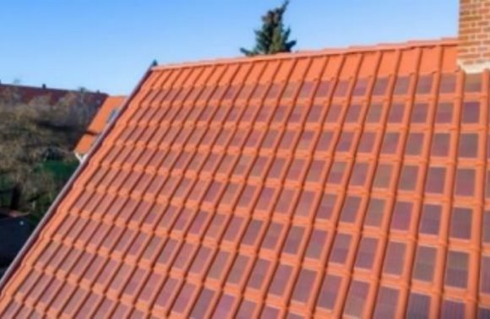
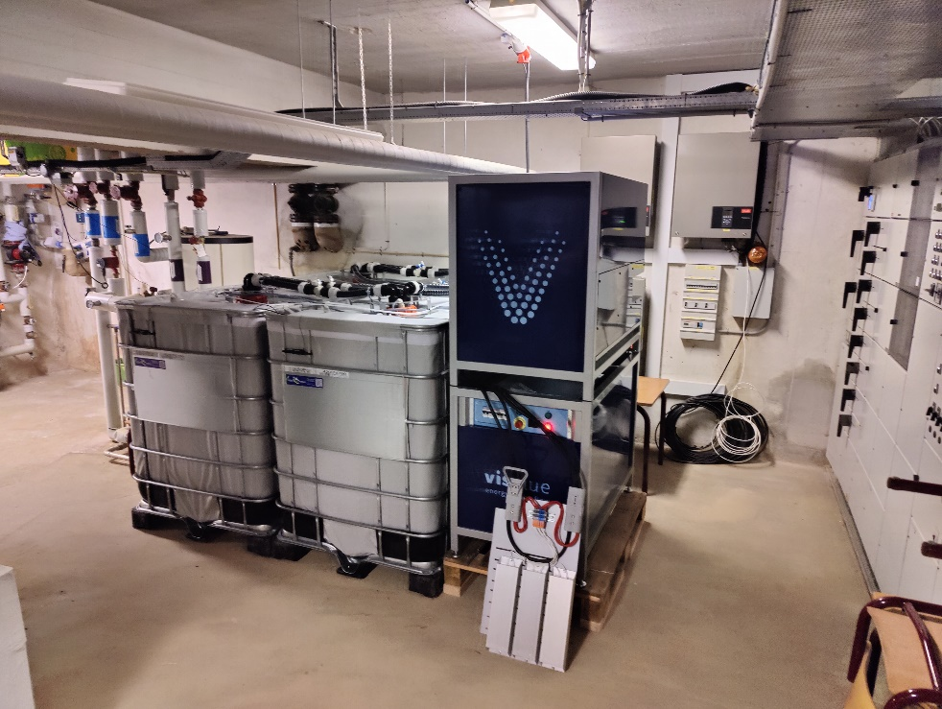
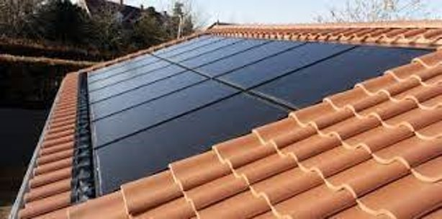
Solcelle løsning

Slide 9
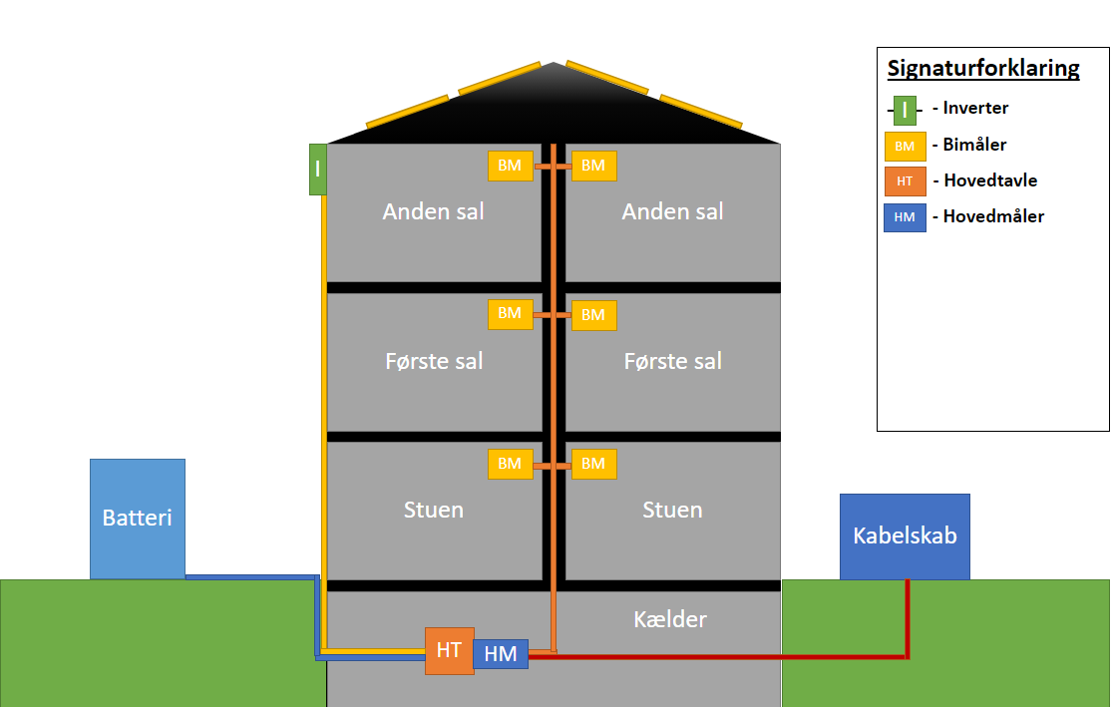
Bimåler løsning
Udførelse
Hver lejemål har i dag en eksisterende afregningsmåler.
En til en udskiftning til egne bimålere.
Den nye lovgivning:
Tilladte løsninger:
Ændring i internt net (alt på den anden side af kabel skabene el. Transformer)
Ikke tilladte løsninger:
Ændring i netselskabs eget net (alt fra kabel skabene el. Transformere og ud til den resterende del af nettet)

Slide 10
Økonomi
Solceller inkl. bi-måler og batteri:
En batteriløsning åbner op for køb af el fra elnettet, når elpriserne er billige
Hvorefter det er muligt at anvende el fra batterierne, når elpriserne er dyrest
Denne mulighed betyder, at besparelsen pr. lejemål vil være ca. 50 %

Slide 11
Økonomi
Der er taget udgangspunkt i et årligt privat forbrug på 2.500 KW pr. lejemål
Det vil svare til, at hvert lejemål kan opnå en årlig besparelse på elregningen på op til ca. 50 %. Tager man udgangspunkt i et årligt elforbrug på 2.500 kWh pr. lejemål, og en pris pr. KW på 2,2 vil det svare til 229 kr. pr. måned.
Årlig besparelse ved bi-måler ca. 610 kr.

Slide 12
Økonomi
Fælles forbrug:
Afd. 142 har et fællesforbrug i 2023 på 45.268 kW
Forventede besparelse 22.634
Besparelsen er ikke medtaget i huslejestigningen

Slide 13
Økonomi
Afd. 142
Samlet anlægssum 12.656.558
Husleje stigning 11,29%
Kr./m²/år 112

Slide 14
Afd. 142
Den samlede anskaffelsessum for etablering af solceller inkl. batteriløsning, bi-måler og renovering tagkonstruktionen er på kr. 12.656.558 inkl. moms og omkostninger.
Huslejestigningen ved hjemtagelse af 30-årigt realkreditlån, udgør 11,29 % svarende til 112 kr. per m².
Boligtype | M² | Forventet huslejestigning
2 rums bolig | 67,4 | 629 kr./måned
2 rums bolig | 70,3 | 656 kr./måned
3 rums bolig | 77,0 | 718 kr./måned
3 rums bolig | 88,7 | 827 kr./måned
4 rums bolig | 90,7 | 846 kr./måned

Slide 15
5. Afstemning tag og solceller

Slide 16
Tak for i dag

